Slide 1
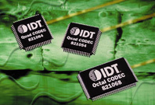
第三章 系统封装与测试

Slide 2
3.1 系统封装
一、集成电路的封装方法
双列直插式（DIP：Dual In-line Package)
表面安装封装（SMP：Surface Mounted Package）
球型阵列封装（BGA：Ball Grid Arrag）
芯片尺寸封装（CSP：Chip Scale Package)
晶圆级尺寸封装（WLP：Wafer Level CSP）
薄型封装（PTP：Paper Thin Package ）
多层薄型封装（Stack PTP）
裸芯片封装（COB ，Flip chip）

Slide 3
DIP封装结构形式
1965年陶瓷双列直插式DIP和 塑料包封结构式DIP
引脚数：6~64， 引脚节距：2.54mm
衡量一个芯片封装技术先进与否的重要指标是芯片面积与封装面积之比，这个比值越接近1越好。
例：40根I/O引脚塑料双列直插式封装(PDIP)的CPU
芯片面积/封装面积=3×3/15.24×50=1：86
这种封装尺寸远比芯片大，说明封装效率很低，占去了很多有效安装面积。
Intel公司这期间的CPU如8086、80286都采用PDIP封装。

Slide 4
SMP表面安装封装
1980年出现表面安装器件，包括：
小外型晶体管封装（SOT）
翼型（L型）引线小外型封装（SOP）
丁型引线小外型封装（SOJ）
塑料丁型四边引线片式载体（PLCC）
塑料L型四边引线扁平封装（PQFP）
引线数为：3~300， 引线节距为1.27~0.4mm

Slide 5
例：0.5mm焊区中心距，208根I/O引脚的QFP封装的CPU
外形尺寸28×28mm，芯片尺寸10×10mm，
芯片面积/封装面积=10×10/28×28=1：7.8
QFP比DIP的封装尺寸大大减小。
QFP的特点是:
1.适合用SMT表面安装技术在PCB上安装布线;
2.封装外形尺寸小，寄生参数减小，适合高频应用;
3.操作方便;
4.可靠性高。
在这期间，Intel公司的CPU，如Intel 80386就采用塑料四边引出扁平封装PQFP。

Slide 6
BGA球栅阵列封装
90年代出现球栅阵列封装，BGA封装特点:
1.I/O引脚数虽然增多，但引脚间距远大于QFP，从而提高了组装成品率;
2.虽然它的功耗增加，但BGA能用可控塌陷芯片法焊接，从而可以改善它的电热性能；
3.厚度比QFP减少1/2以上，重量减轻3/4以上;
4.寄生参数减小，信号传输延迟小，使用频率大大提高;
5.组装可用共面焊接，可靠性高;
6.BGA封装仍与QFP一样，占用基板面积过大。

Slide 7
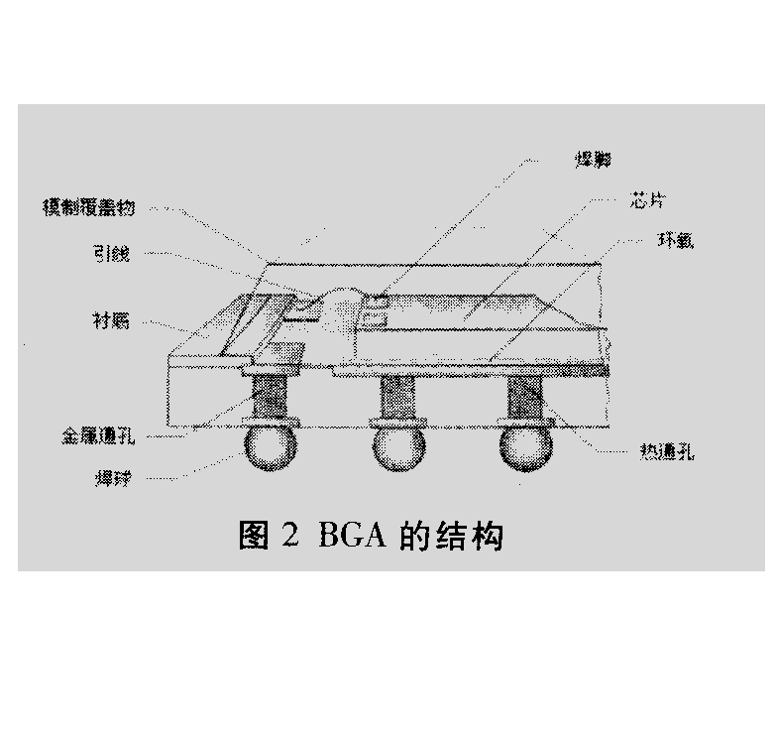
BGA球栅阵列封装

Slide 8
BGA的外引线为焊料球，焊球节距为1.5~1.0mm。
BGA封装比QFP先进，但它的芯片面积/封装面积的比值仍很低。
改进型的BGA称为μBGA，按0.5mm焊区中心距，芯片面积/封装面积的比为1:4，比BGA前进了一大步。
Intel公司对这种集成度很高(单芯内达300万只以上晶体管)，功耗很大的CPU芯片，如Pentium、Pentium Pro、Pentium Ⅱ采用陶瓷针栅阵列封装CPGA和陶瓷球栅阵列封装CBGA，并在外壳上安装微型排风扇散热，从而达到电路的稳定可靠工作。

Slide 9
CSP芯片尺寸封装
1994年9月日本三菱电气研究出一种
芯片面积/封装面积=1：1.1的封装结构，其封装外形尺寸只比裸芯片大一点点。也就是说，单个IC芯片有多大，封装尺寸就有多大，从而诞生了一种新的封装形式——CSP。
CSP封装具有以下特点:
1.满足了LSI芯片引出脚不断增加的需要;
2.解决了IC裸芯片不能进行交流参数测试和老化筛选的问题;
3.封装面积缩小到BGA的1/4至1/10，延迟时间缩小到极短。

Slide 10
晶圆级尺寸封装WLP
WLP可以有效提高封装集成度，是芯片尺寸封装CSP中空间占用最小的一种。
传统封装是以划片后的单个芯片为加工目标，而WLP的处理对象为晶圆，直接在晶圆上进行封装和测试，随后切割成一颗颗己经封装好的IC，然后在IC上生长金属凸点，用倒装技术粘贴到基板或玻璃基底上，最后再装配到PCB上。

Slide 11
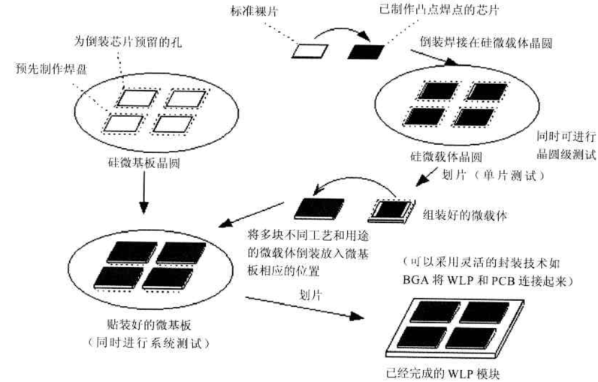
晶圆级尺寸封装WLP

Slide 12
薄型封装PTP和多层薄型封装（Stack PTP）
单层PTP厚度：30~50微米
在IC卡的应用中多采用单层的PTP
多层PTP： 大生产 3~5层
实验室 10~14层

Slide 13
裸芯片技术（COB ，Flip chip）
COB技术：芯片主体和I/O端子在晶体的上方，在焊接时将此裸片用导电、导热胶粘接在PCB上，凝固后用Bonger机将金属丝（Al/Au）在超声、热压的作用下，分别连接在芯片的I/O端子焊区和PCB相应的焊盘上，测试合格后，再封上树脂胶。
与其它封装技术相比，COB技术有以下优点：
价格低廉、节约空间、工艺成熟。
缺点：另配焊接机和封装机、封装速度慢、PCB贴片对环境要求更为严格、无法维修。

Slide 14
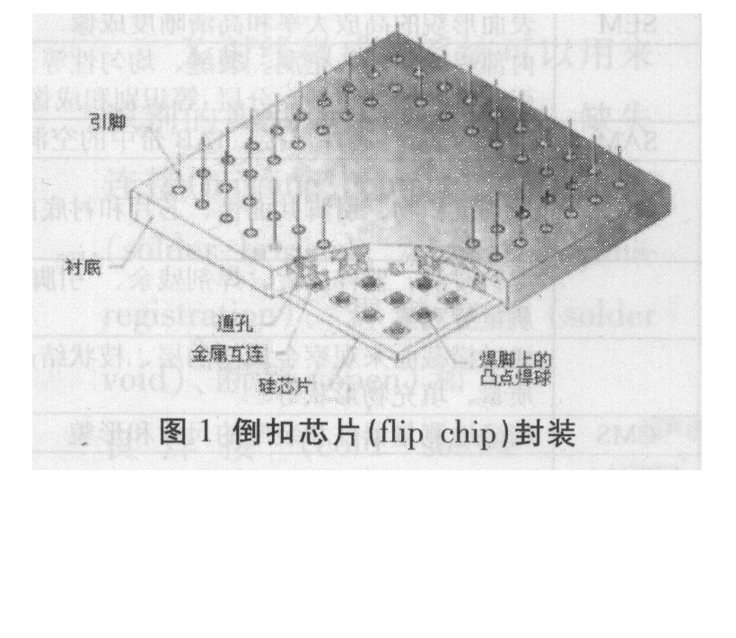
Flip chip技术：又称为倒装片，与COB相比，芯片结构与I/O端子（锡球）方向朝下，由于I/O引出端分布于整个芯片表面，故在封装密度和处理速度上已达到顶峰。它可以采用SMT技术的手段来加工，是封装技术及高密度安装的方向。90年代，该技术已在多种行业的电子产品中加以推广，特别是用于便携式的通信设备中。

Slide 15
二、多芯片模块（MCM）
将高集成度、高性能、高可靠的CSP芯片(IC)和专用集成电路芯片(ASIC)在高密度多层互联基板上用表面安装技术(SMT)组装成为多种多样电子组件、子系统或系统。
MCM的特点有:
1.封装延迟时间缩小，易于实现组件高速化。
2.缩小整机/组件封装尺寸和重量，一般体积减小1/4，重量减轻1/3。
3.可靠性大大提高。
4.更多的I/O端。
5.具有系统功能的高级混合集成组件。尤其适用于通讯和个人便携式应用系统。

Slide 16
二维MCM：所有元件安置在一个平面上。
三维MCM：在X-Y平面和Z方向上安置元件，所有元件以叠层的方式被封装在一起。
三维MCM的特点：
重量更轻
体积更小
更高的组装效率
更高的可靠性
缩短信号延迟时间
降低功耗
减小信号噪声

Slide 17
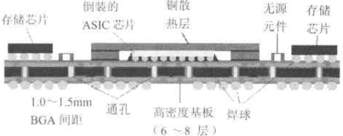
MCM封装模式

Slide 18
三、片上系统（system on a chip)
作为新一代集成技术的片上系统（SOC）直接将系统设计并制作在同一个芯片上。
SOC具有高性能、高密度、高集成度、高可保性和低费用的优点，有着十分诱人的应用前景。
目前在实际应用中SOC还而临着很多限制因素，包括现阶段lP资源还不够丰富、研发成本高及设计周期长、生产工艺复杂、成品率不高等。此外在SOC中采用混合半导体技术（如GaAs和SiGe）也存在问题。

Slide 19
速度——密度质量因子
封装工艺 质量因子（英寸/10⁻⁹秒）×（英寸/英寸²）
SOC 28.0
MCM 14.0
PCB 2.2

Slide 20
MCM与SOC比较
随着芯片规模的不断扩大，可以将一个完整的电子系统集成在一块芯片中，即系统级芯片SOC。SOC有高性能、低功耗、体积小等诸多优点，是下一代集成电路发展的主要方向。
MCM在速度、密度和费用上比不上SOC，但MCM允许多电源和多工艺混合的电路。将多个IC和无源元件封装在高性能基板上形成一个系统，它可方便兼容不同制造技术的芯片，例如CMOS硅芯片，RF、大功率电路SiC、SiGe、GeAs芯片，从而使封装由单芯片级进入系统集成级。
安装在MCM上的所有芯片可以预先测试，也可以更换。基片上的布线也可预先测试和修理。因此有较大的灵活性和比SOC更高的成品率。
MCM的金属熔合和热消除是目前存在的问题。

Slide 21
3.2 系统测试
任何集成电路不论在设计过程中经过了怎样的仿真和检查，在制造完成后都必须通过测试来最后验证设计和制作的正确性。
集成电路测试技术的综合性：半导体技术、电路技术、计算技术、仪器仪表技术等。
测试的意义：
（1）直观地检查设计的具体电路能像设计者要求的那样正确工作。
（2）确定电路失效的原因和所发生的具体部位，以便改进设计和修正错误。

Slide 22
测试的分类：
鉴定测试
生产测试
用户测试
可靠性测试
电学性能测试

Slide 23
鉴定测试：为了鉴定与检验产品在规定环境条件下各种指标是否满足规定要求而进行的测试。
生产测试：新产品定型投产以后在生产线上进行某些项目的测试和检验，其目的是保证出厂产品质量的合格性和监督生产工艺的稳定程度。
（1）园片测试（管芯测试、初测）
（2）成品测试（成测、末测）

Slide 24
用户测试：考虑到误测、装运、储存所引起的缺陷或失效及用户的特殊要求。
（1）验收测试：与厂家成测的内容相同，但对集成电路进行百分之百的功能检查。
（2）插件板和系统测试：将集成电路与其它电路组成插件板或整机后，模拟实际使用情况进行测试。

Slide 25
可靠性测试：为评价和分析集成电路可靠性进行的测试。
（1）筛选测试
（2）寿命测试
电学性能测试：
（1）直流测试
（2）交流测试
（3）动态测试
（4）功能测试
（5）工作范围测试

Slide 26
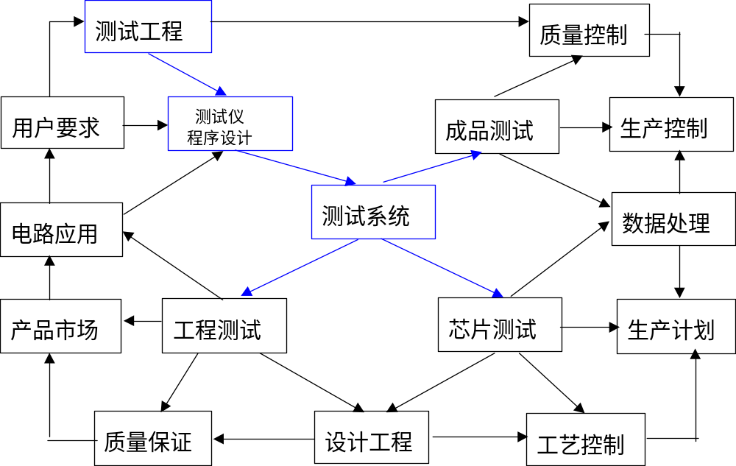
测试、生产和应用的关系

Slide 27
集成电路芯片测试的两种基本形式
完全测试：对芯片进行全部状态和功能的测试，要考虑集成电路的所有状态和功能，即使在将来的实际应用中有些并不会出现。完全测试是完备集。在集成电路研制阶段，为分析电路可能存在的缺陷和隐含的问题，应对样品进行完全测试。
功能测试：只对集成电路设计之初所要求的运算功能或逻辑功能是否正确进行测试。功能测试是局部测试。在集成电路的生产阶段，通常采用功能测试以提高测试效率降低测试成本。

Slide 28
完全测试的含义
例如：N个输入端的逻辑，它有2^{N}个状态。
组合逻辑：在静态状态下，需要2^{N}个顺序测试矢量。动态测试应考虑状态转换时的延迟配合问题，仅仅顺序测试是不够的。
时序电路：由于记忆单元的存在，电路的状态不但与当前的输入有关，还与上一时刻的信号有关。它的测试矢量不仅仅是枚举问题，而是一个排列问题。最坏情况下它是2^{N}个状态的全排列，它的测试矢量数目是一个天文数字。
可测试性成为VLSI设计中的一个重要部分

Slide 29
可测试性问题
问题的提出：从测试技术的角度而言要解决测试的可控制性和可观测性，希望内部的节点都是“透明的”，这样才能通过测试判定电路失效的症结所在。但是，电路制作完成后，各个内部节点将不可直接探测，只能对系统输入一定的测试矢量，在输出端观察到所测节点的状态。
测试的难点：可测试性与电路的复杂性成正比，对于一个包含了数万个内部节点的VLSI系统，很难直接从电路的输入/输出端来控制和观察这些内部节点的电学行为。
为解决可测试性问题，从设计之初就要予以考虑。

Slide 30
可测试性设计的基本方法
转变测试思想将输入信号的枚举与排列的测试方法转变为对电路内部各个节点的测试，即直接对电路硬件组成单元进行测试。具体方法：
（1）分块测试，降低测试的复杂性。
（2）采用附加电路使测试生成容易，改进电路的可控制性和可观察性，覆盖全部的硬件节点。
（3）加自测电路，使测试具有智能化和自动化。

Slide 31
测试基础
（1）内部节点测试方法的基本思想：
由于电路制作完成后，各个内部节点将不可直接探测，只能通过输入/输出来观测。对内部节点测试思想是：假设在待测试节点存在一个故障状态，然后反映和传达这个故障到输出观察点。在测试中如果输出观察点测到该故障效应，则说明该节点确实存在假设的故障。否则，说明该节点不存在假设的故障。

Slide 32
（2）可测试性的三个重要方面
故障模型的提取：将电路失效抽象为故障模型。
测试生成：产生验证电路的一组测试矢量。
测试设计：考虑测试效率问题，加入适当的附加逻辑或电路以提高芯片的测试效率。

Slide 33
故障模型
造成电路失效的原因：
（1）微观的缺陷：半导体材料中存在的缺陷；
（2）工艺加工中引入的器件不可靠或错误：带电粒子的沾污、接触区接触不良、金属线不良连接或断开；
（3）设计不当所引入的工作不稳定。
电路失效（节点不正确的电平）抽象为故障模型

Slide 34
测试生成
对于每一个测试矢量，它包括了测试输入和应有的测试输出。为了减少测试的工作量，测试生成通常是针对门级器件的外节点。虽然直接针对晶体管级生成测试具有更高的定位精度，但测试的难度与工作量将大大增加。
随着集成电路规模的增大和系统复杂性的提高，要求要采用新的技术和算法生成测试。

Slide 35
测试设计
（1）增加电路的测试点，断开长的逻辑链，使测试生成过程简化。
（2）提高时序逻辑单元初始状态预置能力，这可简化测试过程，不需要寻求同步序列和引导序列。
（3）对不可测节点增加观测点，使其成为可测节点。
（4）插入禁止逻辑单元，断开反馈链，将时序逻辑单元变为组合逻辑电路进行测试。
（5）增加附加测试电路，改善复杂逻辑的可测试性。

